Slide 1
La politique étrangère de l’Union Européenne
Qui décide?
Pravets ,
Le 4 mai 2014

Slide 2
Au début c’ était……l’ économie
Les années 50 –
Robert Schuman — La guerre - «non seulement impensable, mais matériellement impossible».
La raison:
« La réunion des intérêts économiques contribuera à relever les niveaux de vie et sera un premier pas vers une Europe plus unie »
René Pleven – Proposition rejetée– Communauté politique – Communauté de défense -

Slide 3
Le résultat
3 Communautés Européennes - 6 pays fondateurs
  Communauté Européenne du charbon et de l'acier
  Communauté Européenne de l’Energie Atomique
  Communauté Economique Européenne
  Union Européenne - 28 Etats-membres

Slide 4
Le résultat
Cooperation politique européenne –les années 60
  Le Traité sur l'Union européenne (traité de
  Maastricht) établit la PESC comme politique de l’UE – les années 90

Slide 5


Les Traités européens
Traité instituant la Communauté européenne du charbon et de l'acier (CECA)
Traités de Rome – CEE et EURATOM
Acte unique européen
Traité sur l'Union européenne –
  (traité de Maastricht)
Traité d'Amsterdam
Traité de Nice
Traité de Lisbonne

Slide 6
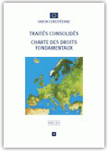
Le résultat – après 2009
Traité sur l'Union européenne
Traité sur le fonctionnement de l'Union européenne

Slide 7
"Action extérieure de l'Union européenne"
(Titre V du TUE et cinquième partie du TFUE)
  PESC,
  Politique commerciale commune,
  Coopération avec les pays tiers
  Aide humanitaire

Slide 8
Objectifs de l'action extérieure de l'Union - article 21 TUE
sauvegarder ses valeurs, ses intérêts fondamentaux, sa sécurité, son indépendance et son intégrité ;
consolider et soutenir la démocratie, l'Etat de droit, les droits de l'homme et les principes du droit international ;
préserver la paix, prévenir les conflits et renforcer la sécurité internationale ;
soutenir le développement durable sur le plan économique, social et environnemental des pays en développement dans le but essentiel d'éradiquer la pauvreté ;

Slide 9
Objectifs de l'action extérieure de l'Union - article 21 TUE
encourager l'intégration de tous les pays dans l'économie mondiale, y compris par la suppression progressive des obstacles au commerce international ;
contribuer à l'élaboration de mesures internationales pour préserver et améliorer la qualité de l'environnement et la gestion durable des ressources naturelles mondiales, afin d'assurer un développement durable ;
aider les populations, les pays et les régions confrontés à des catastrophes naturelles ou d'origine humaine ;
promouvoir un système international fondé sur une coopération multilatérale renforcée et une bonne gouvernance mondiale.

Slide 10
Les valeurs fondamentales dans l’action éxterieure de l’UE :
Démocratie
Etat de droit
Développement durable
Droits de l’homme

Slide 11
Les instruments d'action éxterieure de l'Union
Politique commercial
Coopération économique et financière avec pays tiers incl. coopération au développеment
Accords avec des pays tiers
Instruments spécifiques – par ex. Instrument de stabilité
Sanctions
Missions et diplomatie

Slide 12
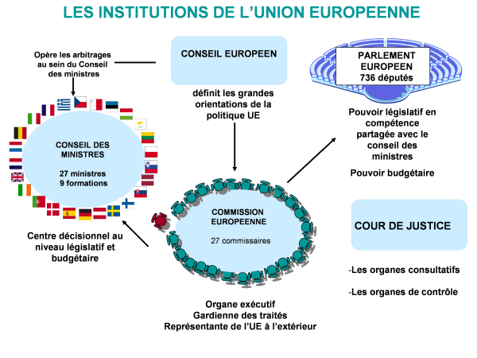
Les institutions de l’UE
751
28 ministres
28 commissaires
Cour des comptes
La Banque Centrale Europeene

Slide 13
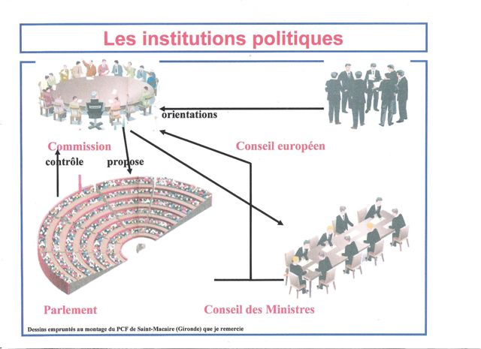
Le processus de decision

Slide 14
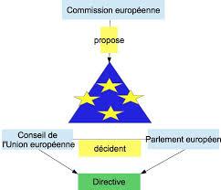
Processus de décision communautaire
-

Slide 15
Processus de décision –
méthode communautaire
procedure legislative ordinaire
majorité qualifiée
Triangle decisionnel
Parlement
Conseil
Commission

Slide 16
La Politique étrangère et de sécurité commune (PESC)
Institutionnalisée par le traité de Maastricht (1992)
Le traité de Lisbonne - PESC fait partie de “l‘Action extérieure de l'Union”
  Art. 21-46 du TUE
  Art. 205-222 du TFUE

Slide 17
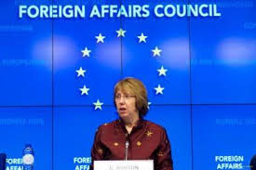
Principaux acteurs de la PESC
Le Haut représentant pour
les affaires étrangères et
la politique de sécurité
Chef de la diplomatie européenne, chargé de conduire la politique étrangère et de sécurité commune de l'Union européenne

Slide 18
Principaux organes de la PESC
Le service européen pour l'action extérieure (SEAE) : c'est le corps diplomatique de l'Union européenne, délégations dans le monde entier, qui représentent l'UE dans son ensemble
En juillet 2013, le SEAE comprenait 3 417 agents et 139 délégations.
Le Comité politique et de sécurité (COPS) : il est constitué des ambassadeurs des Etats membres, chargé de préparer les discussions politiques des ministres des Affaires étrangères et négocie des projets de conclusions

Slide 19
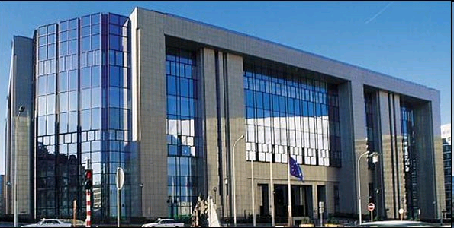
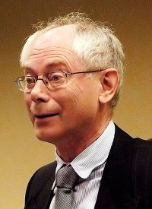
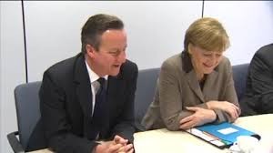
Conseil Européen
    identifie les intérêts stratégiques de l'Union,
    fixe les objectifs et définit les orientations générales de la politique étrangère et de sécurité commune,
    y compris pour les questions ayant des implications en matière de défense

Slide 20
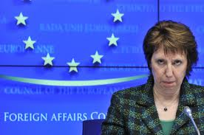
Conseil des affaires étrangères !!!
élabore la politique étrangère et de sécurité commune et prend les décisions nécessaires à la définition et à la mise en œuvre de cette politique, sur la base des orientations générales et des lignes stratégiques définies par le Conseil européen
Le Conseil des affaires étrangères est responsable de l'action extérieure de l'UE
            Membres
Les ministres des affaires étrangères
les ministres de la défense (Politique de sécurité et de défense commune),
les ministres chargés du développement (Coopération au développement),
les ministres du commerce (Politique commerciale commune).

Slide 21
La PESC – les différences
Régie par des procédures intergouvernementales.
Elle se distingue nettement des politiques de l’Union dans lesquelles les États délèguent à l’UE une partie ou la totalité de certaines de leurs compétences.
Toutes les décisions concernant la PESC sont prises à l’unanimité.

Slide 22
La PESC – les différences
Le Triangle institutionnel n’est pas équilatéral
La Commission et le Parlement n’ont pas une rôle prépondérant,( mais pensons au budget!)
Pas de législation communautaire
Qui decide ? - les Etats Membres

Slide 23
Instruments concrets de la PESC
Relations diplomatiques et diplomatie publique del’UE - déclarations et conclusions du Conseil
Actes de PESC - décisions
Dialogue avec les pays tiers – sommets entre l’UE et ses partenaires
Sanctions
Missions

Slide 24
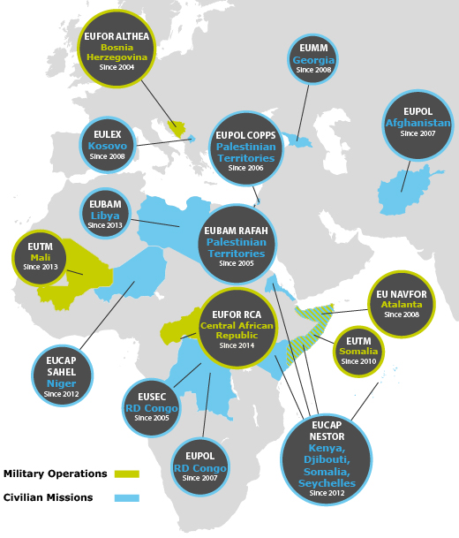
Les Missions de l’UE – 2014

Slide 25
Résultats et conclusions
L’UE devient, lentement mais surement, un acteur sur la scène internationale.
Les Etats membres conservent leur potentiel de mener la politique éxterieure.
La PESC transforme la diplomatie des Etats membres – concertation permanente, élargissement des intérêts des Etats membres, multiplie leurs possibilités d’action.
La PESC reste une politique imparfaite et fragile - nombre croissant des pays – membres.

Slide 26
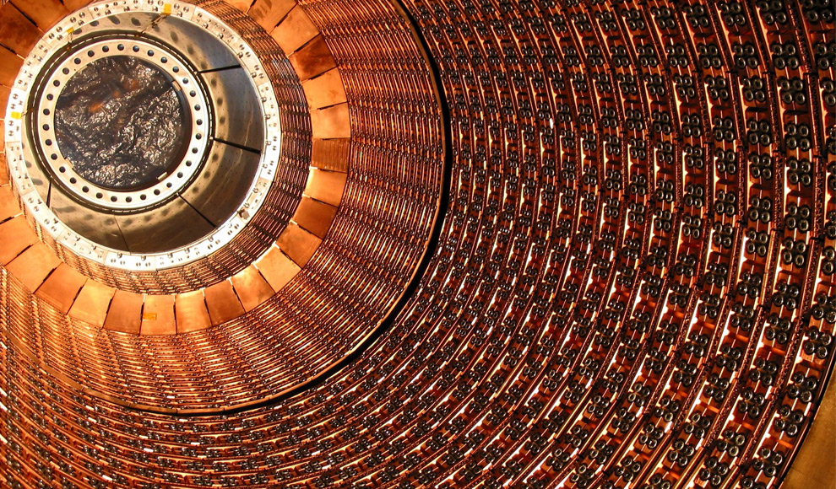
l'Union européenne – un projet/expériment unique
l'Union européenne
Notes:
Le Large Hadron Collider

Slide 27
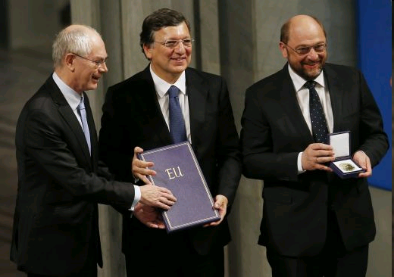
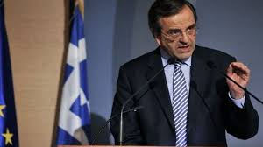
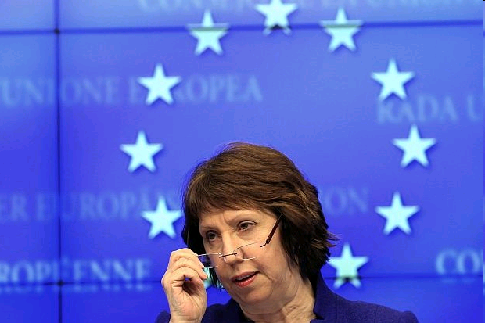
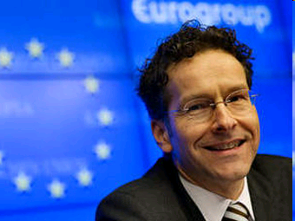
Europe, quel numéro de téléphone?
Notes:
27
Волфганг Шусел Това беше голяма грешка , днес след Лисабон договор има повече, а не по-молко актьори, които се конкурират за роли и влияние. Йерун Диселблум

Slide 28
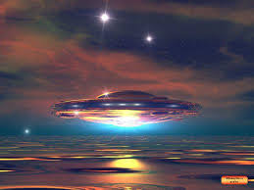
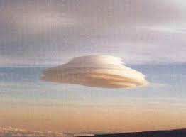
La limite évidente d'une " politique étrangère " de l'Union européenne,
c'est que l'Union ne constitue pas un corps politique uni.
il n'y a pas d'Etat fédéral européen au-dessus des Etats européens
l'Union reste un corps indéfini

Slide 29
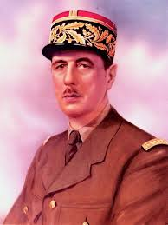
Les trois leviers de la souverainté:
La diplomatie qui l’exprime
L’armeé qui la soutient
La police qui la couvre

Slide 30
L'Union européenne a surtout une politique extérieure dérivée des compétences " communautaires "
:
la politique commerciale, les accords de libéralisation du trafic aérien, les accords de visas, les accords de coopération ou d'association.
Il y a là une forme de puissance européenne - une " puissance civile ", une " puissance par la norme ", une " puissance structurelle ",

Slide 31
Exemples
Les critères de Copenhagen
La puissance de l’exemple
Condionnalité – les droits de l’homme – l’Etats de droit
Kosovo
Etablir des institutions – police, cour de justice, douane
Le cas des infirmières bulgares en Lybie

Slide 32
Dans le domaine diplomatique et de securite
la coordination
subordination quasi-complète à l'OTAN
son caractère essentiellement civil
L'accent mis sur les " valeurs " défendues par l'Union européenne, plutôt que sur ses " intérêts “ - les valeurs sont consensuelles, (lutte contre la peine de mort et contre la corruption, soutien à la démocratie et aux droits de l'Homme)

Slide 33
Mais les divisions ressurgissent dès que les dossiers remontent à un niveau plus politique
les divisions face à
l'intervention américaine en Irak en 2003 ;
sur l'opportunité de recourir à la force en Libye (2011), au Mali (2013) et en Syrie (2013) ;
sur le Kosovo (que 5 Etats de l'Union ne reconnaissent toujours pas comme un Etat) ;
sur l'admission de la Palestine à l'UNESCO (2011) puis comme Etat observateur à l'ONU (2012)

Slide 34
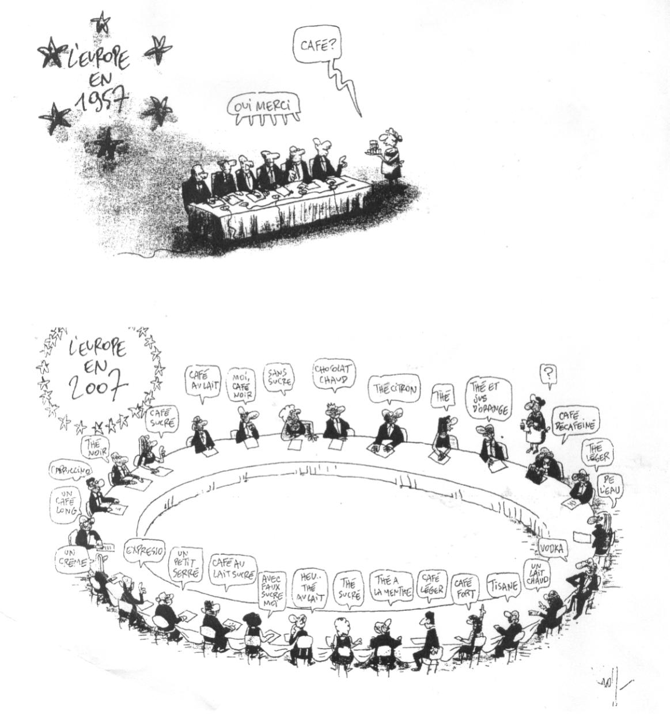
L’Europe de 6 à 28

Slide 35
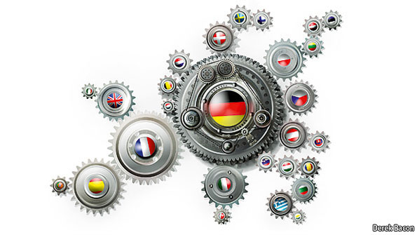
Jean Monnet : " ce qui importe, ce n'est pas d'équilibrer les intérêts nationaux, c'est de les fusionner ".
Notes:
35
pignons

Slide 36
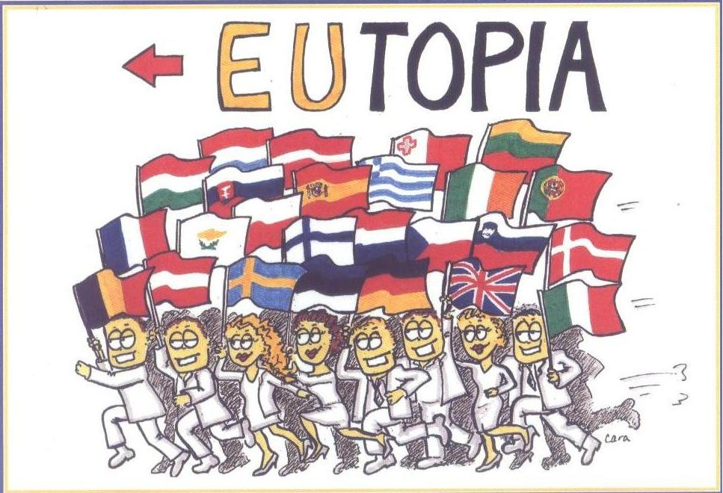
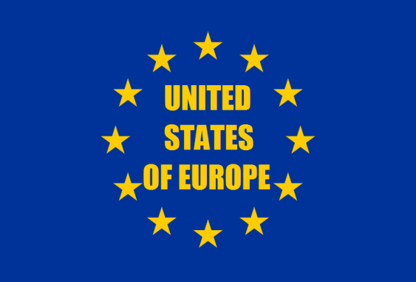

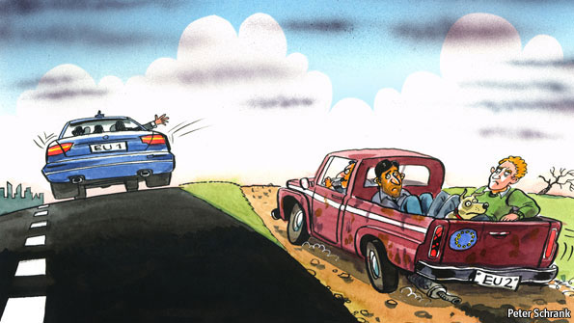
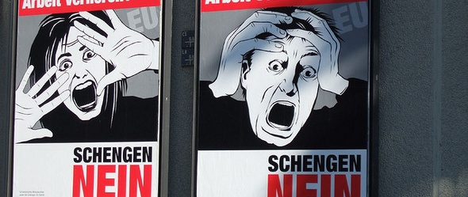
EU- quel avenir ?

